Slide 1
G-AIA-401 — Start Trek
Reinforcement Learning
Lunar Lander
Partie B — Agent DQN + Q-Learning
Idvaresse HOUNYE • Karyl SOUMAILA • Shanya ONILOUDE
Epitech — BCH PROMO 2029

Slide 2
SOMMAIRE
01
Définition du problème
05
Résultats & Comparaison
Environnement · objectif · états
Courbes · seeds · objectif atteint
02
Concepts RL de base
06
Ingénierie du projet
MDP · Bellman · Q-value
YAML · tests · reproductibilité
03
Agent Q-Learning
07
Limites & Améliorations
Table Q · discrétisation · limites
Ce qui n'a pas marché · next steps
04
Agent DQN
Réseau MLP · replay buffer · target
2 / 15

Slide 3
01 — LE PROBLÈME
Définition du Problème
La situation
État du module (8 valeurs)
→ On veut envoyer un module lunaire se poser sur la Lune sans pilote humain.
x, y
position horizontale & verticale
→ Le module doit apprendre à corriger sa trajectoire par lui-même.
vx, vy
vitesse horizontale & verticale
θ, ω
angle et vitesse angulaire
→ On utilise un simulateur (Gymnasium LunarLander-v3) : l'agent apprend par essais et erreurs.
leg_l, leg_r
contact des jambes (0 ou 1)
Objectif : Score moyen ≥ +200 sur 100 épisodes consécutifs — vérifié sur 5 seeds indépendants avec IC 95%
3 / 15

Slide 4
01 — LE PROBLÈME
Reward et Actions
Les 4 actions possibles
Le système de récompenses (reward)
0
Ne rien faire
+100
Atterrissage réussi
1
Propulseur gauche
+10/+5
Contact d'une jambe
2
Moteur principal
+200
Proche du pad, stable
3
−100
Crash
Propulseur droit
−0.3/step
Moteurs allumés
L'épisode se termine quand : le module atterrit (terminated), crashe (terminated), ou dépasse 1000 steps (truncated)
4 / 15

Slide 5
02 — CONCEPTS RL
Concepts RL de Base
1
2
3
Observer l'État
Choisir une Action
Recevoir la Récompense
L'environnement envoie 8 valeurs
(position, vitesse, angle, jambes)
L'agent décide quelle action effectuer (0 à 3)
L'environnement retourne
le score et l'état suivant
MDP — Markov Decision Process
Q-value et Équation de Bellman
L'état suivant dépend uniquement de l'état actuel et de l'action choisie — pas du passé. C'est la propriété de Markov. LunarLander-v3 respecte cette propriété : les 8 valeurs suffisent pour décider.
La Q-value Q*(s,a) = récompense totale cumulée attendue si on choisit l'action a dans l'état s, puis qu'on fait l'action la plus optimale. Elle a une propriété récursive : les 8 valeurs d'état sont suffisantes pour décider.
Q*(s,a) = r + γ × max Q*(s', a')
5 / 15

Slide 6
03 — Q-LEARNING
Agent Q-Learning
Principe : stocker les Q-valeurs dans une table
Problème : les états sont continus
On range directement la valeur dans la table à chaque step. Pas de gradient, pas de rétropropagation.
On corrige en discrétisant la table à chaque step. Avec 6 niveaux par dimension, il y a une infinité de discrétisations de grilles.
erreur = target_q − current_q
q_table[s][a] += lr × erreur
{8: [0, 1, 2, ...] → 13, 2, ...} = > discretize
Résultats obtenus
Limite
Score moyen ≈ −50 à 100
L'agent survit mais n'atterrit pas régulièrement.
La discrétisation perd de l'information. Deux états presque identiques (±0.10 en x) peuvent tomber dans deux discrétisations différentes → Q-valeurs indépendantes, pas de généralisation.
6 / 15

Slide 7
04 — AGENT DQN
Agent DQN — Principe Général
Architecture du réseau MLP
Pourquoi pas de Relu en sortie ?
Les Q-values peuvent être négatives (−100 pour un crash). ReLU couperait tout ce qui est < 0. L'agent ne pourrait plus apprendre qu'une action est mauvaise.
Entrée
8 états
Couche 1
128 ReLU
Couche 2
128 ReLU
Sortie
4 Q-values
Entrée → Sortie
state[8] → Q_values[4]
action = argmax(Q_values)
Pourquoi ReLU ?
Sans ReLU, empiler des couches Linéaires revient à une seule couche : la non-linéarité → l'agent peut apprendre des comportements complexes.
On choisit l'action dont la Q-value est maximale.
7 / 15

Slide 8
04 — AGENT DQN
DQN — Les 3 Composants Clés
1
2
3
Epsilon-greedy
Replay Buffer
Target Network
Quoi ?
Quoi ?
Quoi ?
Choisir une action aléatoire
(exploration) avec prob. epsilon, sinon
prendre argmax Q (exploitation).
Mémoire qui stocke les transitions.
Capacité : 50 000 entrées. À chaque
step, on tire 64 transitions au hasard.
Copie figée de q_net pour calculer
les cibles. Mise à jour toutes les
100 steps (hard update).
Pourquoi ?
Pourquoi ?
Pourquoi ?
epsilon = 1.0 → 100% aléatoire
Décroît × 0.995 par épisode
Progressivement fait confiance à ce qu'il sait.
Sans buffer, on apprend sur données
corrélées → instable. Le tirage aléatoire
casse la corrélation temporelle.
Sans target_net, la cible bouge
à chaque step → l'agent chasse une
cible mouvante. Instable.
8 / 15

Slide 9
04 — AGENT DQN
Boucle d'Entraînement DQN (train.py)
1
Reset l'environnement → nouvelle partie
2
Choisit une action avec epsilon-greedy
3
Exécute l'action, reçoit reward et obs
4
Stocke la transition dans le replay buffer
5
Tire 64 transitions → calcule Q prédite et cible → optimizer.step()
6
Toutes les 100 steps → copie q_net dans target_net
7
Si épisode terminé → logger CSV, décroître ε, recommencer
ε × 0.995 per episode • min ε = 0.01
9 / 15

Slide 10
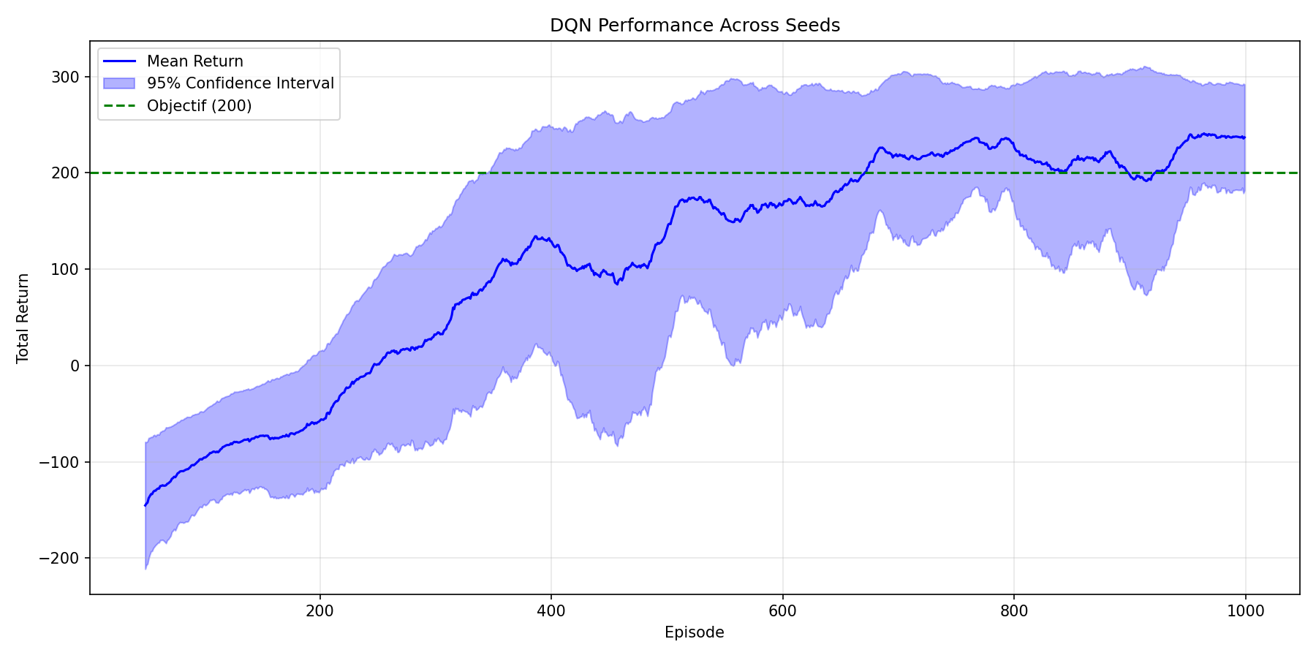
05 — RÉSULTATS
Résultats Obtenus
Progression de l'entraînement — Seed 2
Ep 0−100
−219 à −76
L'agent tombe immédiatement, epsilon élevé
Ep 100−300
−76 à +3
L'agent survit parfois, timeout fréquents
Ep ~400
+255
1er atterrissage ! Le DQN commence à exploiter ses connaissances
Ep 700−1000
+200 à +280
Score ≥ 200, 100 ep., mean = 0.02
Figure 1 — Mean return lissé (50 ep) + IC 95% sur 5 seeds. Convergence ~épisode 700.
Ep 1000+
+270 à +302
Agent stable, crashes rares epsilon = 0.02
10 / 15

Slide 11
05 — RÉSULTATS
Comparaison avec les Baselines
Baselines
Baselines
Simple
Avancé
Random Policy
Heuristique
Q-Learning
DQN
~−150
~−50
~−50
≥ 200
Actions aléatoires. Pas d'apprentissage. L'agent crashe presque immédiatement. Utile pour se donner plein de bonnes idées.
Règles à la main basées sur la physique. Fonctionne mieux que le random mais les règles sont trop simples.
Table Q avec discrétisation. Apprend par expérience mais perd point par point à la discrétisation. Comparable à l'heuristique.
Réseau de neurones + replay buffer + target network. Converge vers une politique stable. Dépasse l'objectif du projet.
11 / 15

Slide 12
05 — ÉVALUATION
Évaluation Formelle de l'Agent
Protocole d'évaluation
Métriques calculées
1
Charger le modèle .pt
Mean return
Std / IC 95%
>= 200
± CI
Poids entraînés chargés avec torch.load(). Le réseau est mis en mode q_net.eval() — pas de dropout, pas de gradient.
% épisodes >= 200
Min / Max
> 50%
distrib.
2
Epsilon = 0 (déterministe)
Aucune action aléatoire. L'agent choisit toujours argmax(Q_values). On mesure ce qu'il a vraiment appris, pas sa chance.
3
Raisons de fin d'épisode
100 épisodes consécutifs
Chaque épisode part d'une seed différente (seed + episode) pour tester des configurations variées, tout en restant reproductible.
landing
terminated=True, reward >= 0
~80%
crash
terminated=True, reward < 0
~5%
4
Logger terminated vs truncated
out-of-view
truncated=True, hors cadre
~2%
crash / landing / out-of-view / timeout — distinctions exigées par le sujet.
timeout
truncated=True, 1000 steps
~13%
Critère de succès : mean return >= 200 sur 100 épisodes consécutifs — Usage : python eval.py --all_seeds
12 / 15

Slide 13
06 — INGÉNIERIE
Ingénierie du Projet
Config YAML par run
Tests unitaires (4 tests)
Aucune constante codée en dur. Chaque
test_q_network_forward → shape (1,4)
paramètre vit dans base.yaml : env,
test_select_action → action ∈ {0,1,2,3}
lr, gamma, seeds, buffer_capacity...
test_replay_buffer → shapes (64,8) OK
test_target_network_update → target_q shape
5 seeds × IC 95%
Vidéos + logs + artefacts
bash run_seeds.sh → lance 5 trainings en série.
RecordVideo → vidéos .mp4 par épisode.
Chaque seed produit un CSV et un fichier .pt.
CSV : episode, total_return, length,
plot_seeds.py génère mean ± CI visualisations.
epsilon, mean_loss, termination_reason.
13 / 15

Slide 14
07 — LIMITES
Limites & Plan d'Amélioration
Ce qui ne marche pas parfaitement
Plan d'amélioration basé sur les données
Crashes résiduels
Double DQN
L'agent crashe parfois même après convergence. Epsilon = 0.02 force 2% d'exploration aléatoire.
Utiliser deux réseaux pour sélectionner et évaluer l'action cible, éliminant le biais de surestimation des Q-values.
Q-Learning limité
Test avec enable_wind=True
Score plafonne à −50. La discrétisation perd de l'information → pas de généralisation entre états.
Mesurer la tolérance de l'agent aux perturbations. Si score chute de > l'agent doit être ré-entraîné.
Pas testé avec vent
Prioritized Experience Replay
enable_wind=False. Ce n'est pas testée et l'agent ne gère pas les perturbations externes.
Échantillonner les transitions les plus informatives plutôt qu'au hasard → convergence plus rapide.
Surestimation DQN
Augmenter n_episodes à 2000
DQN classique peut surestimer les Q-values. Problème connu, corrigé par Double DQN.
Les résultats montrent que l'agent progresse encore à l'épisode 990. Plus d'épisodes → meilleur score final.
14 / 15

Slide 15
Conclusion
Ce que j'ai implémenté en tant que Personne B :
→ Agent Q-Learning avec discrétisation — baseline avancée (−50 à 100)
→ Agent DQN : MLP 8→128→128→4, replay buffer, target network, epsilon-greedy
→ Entraînement sur 5 seeds — courbe mean ± IC 95% — score ≥ 200 atteint
→ 4 tests unitaires, config YAML, 25 vidéos, logs CSV complets
G-AIA-401 Start Trek — Epitech — BCH PROMO 2029

